Slide 1
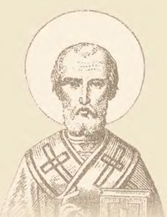
1872
год

Slide 2
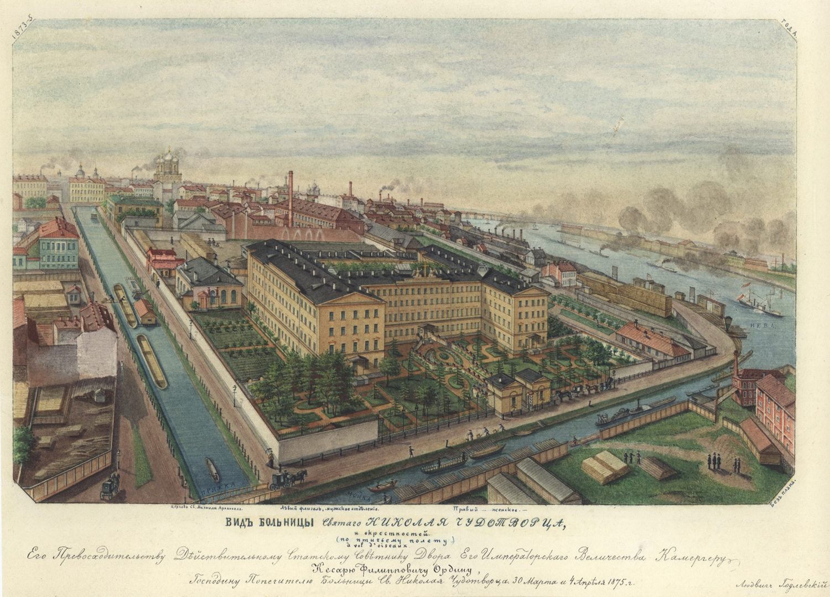

Slide 3
«Психиатрическая больница Святого Николая Чудотворца» – одна из старейших психиатрических клиник не только Санкт-Петербурга, но и России.

Slide 5
Больница располагается в Адмиралтейском районе Санкт-Петербурга по Адресу: Набережная реки Мойки, д.126 Адрес сайта: http://svnic.spb.ru/

Slide 6
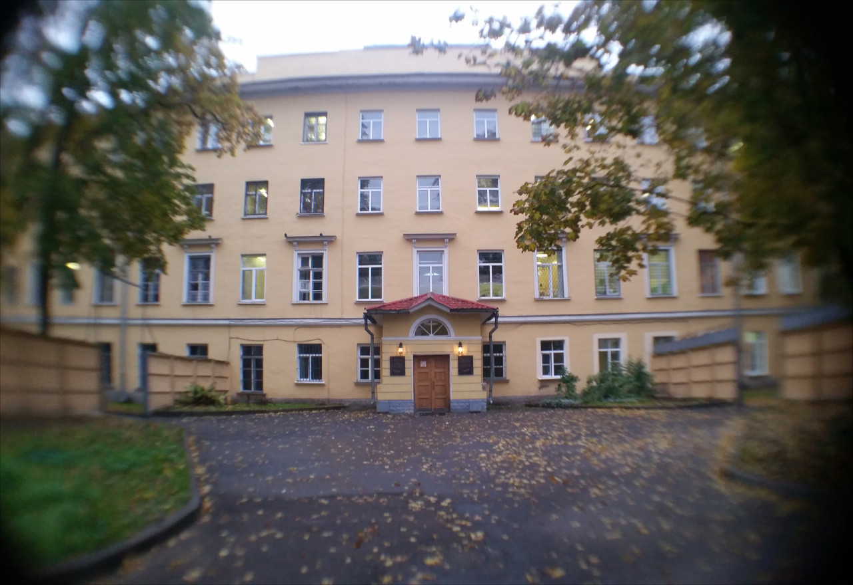
СПб ГКУЗ «Психиатрическая больница Святого Николая Чудотворца» рассчитана на 880 коек, оказывает помощь населению Адмиралтейского, Фрунзенского и Московского районов. Работает в режиме скорой помощи. В больнице развернуты 18 отделений, из них 6 женских и 5 мужских, 1 реабилитационное (для женщин и мужчин), 5 являются отделениями принудительного лечения специализированного типа (все мужские), 1 отделение трудовой реабилитации. Имеются отделения функциональной диагностики, лучевой диагностики, физиотерапевтического лечения, клинико-диагностическая лаборатория и аптека.

Slide 7
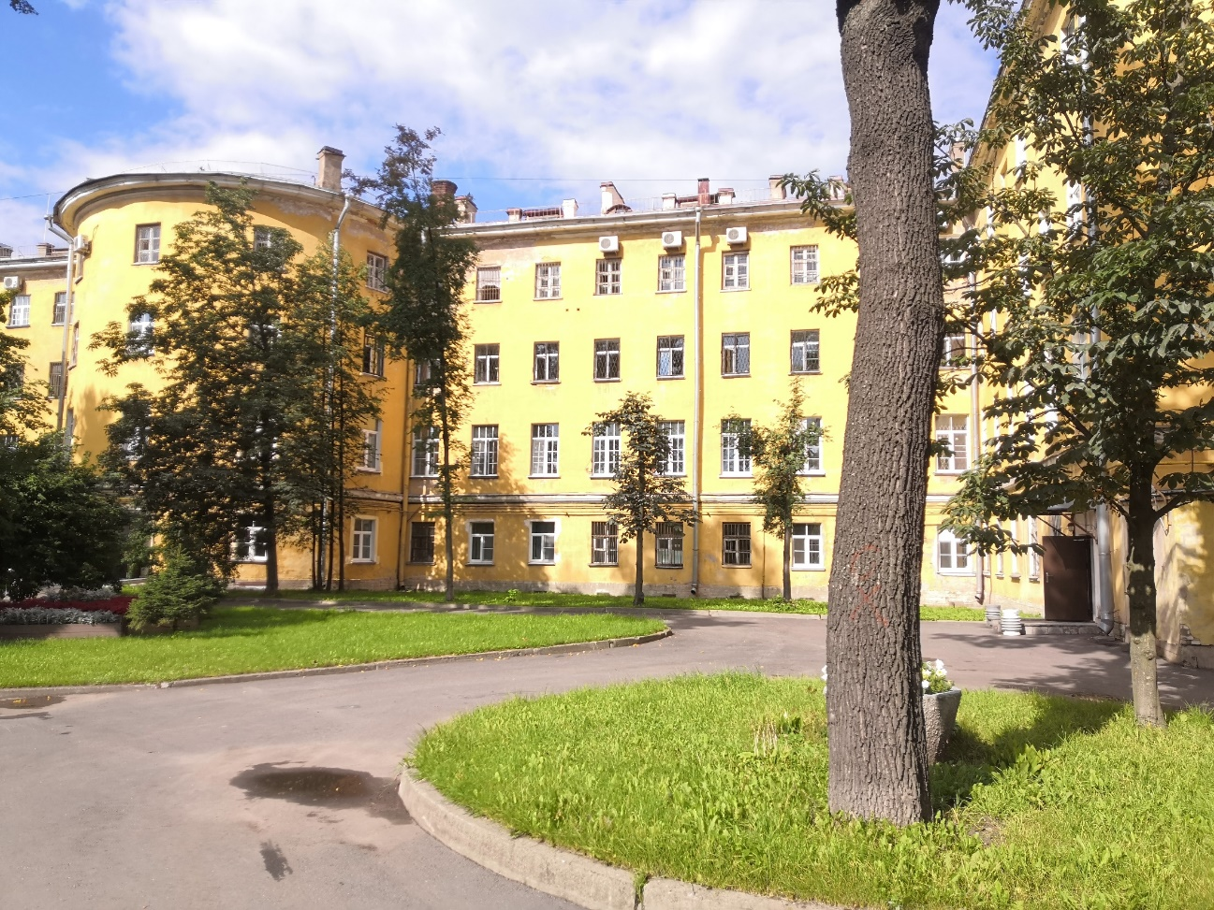

Slide 8
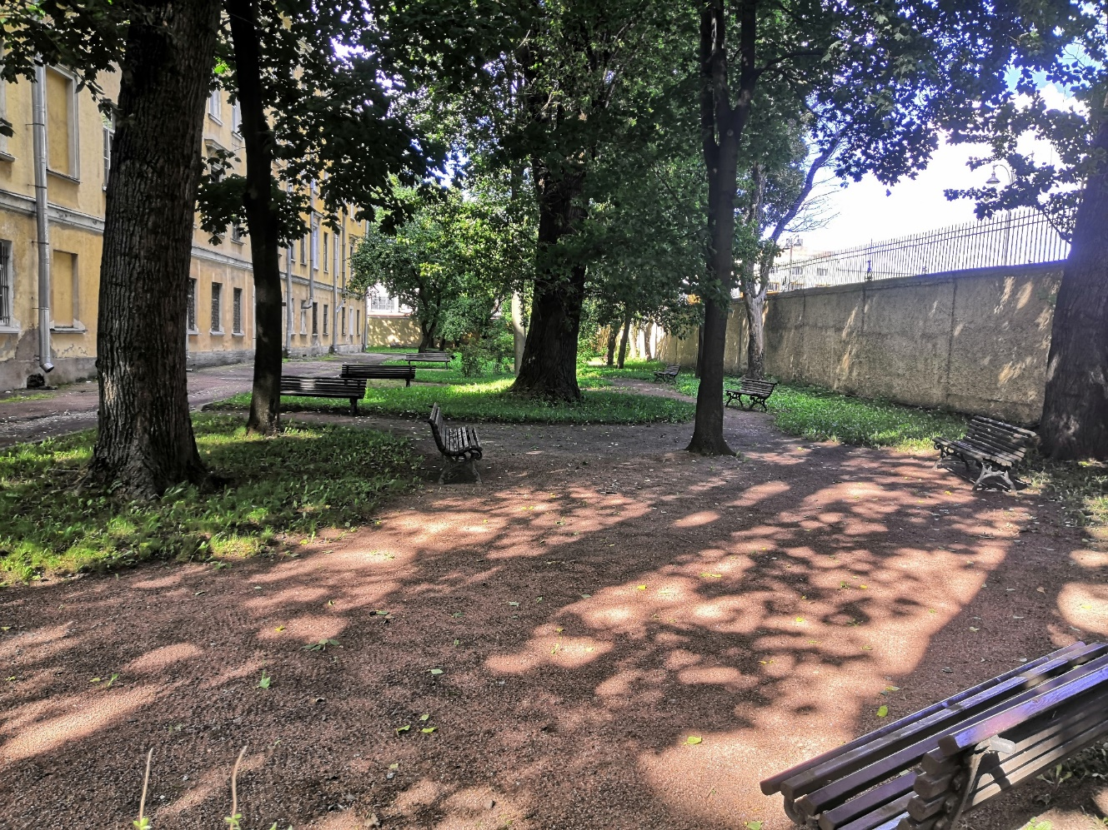

Slide 9
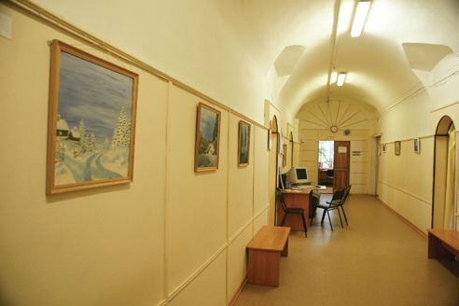
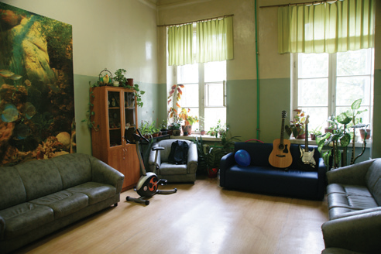

Slide 10
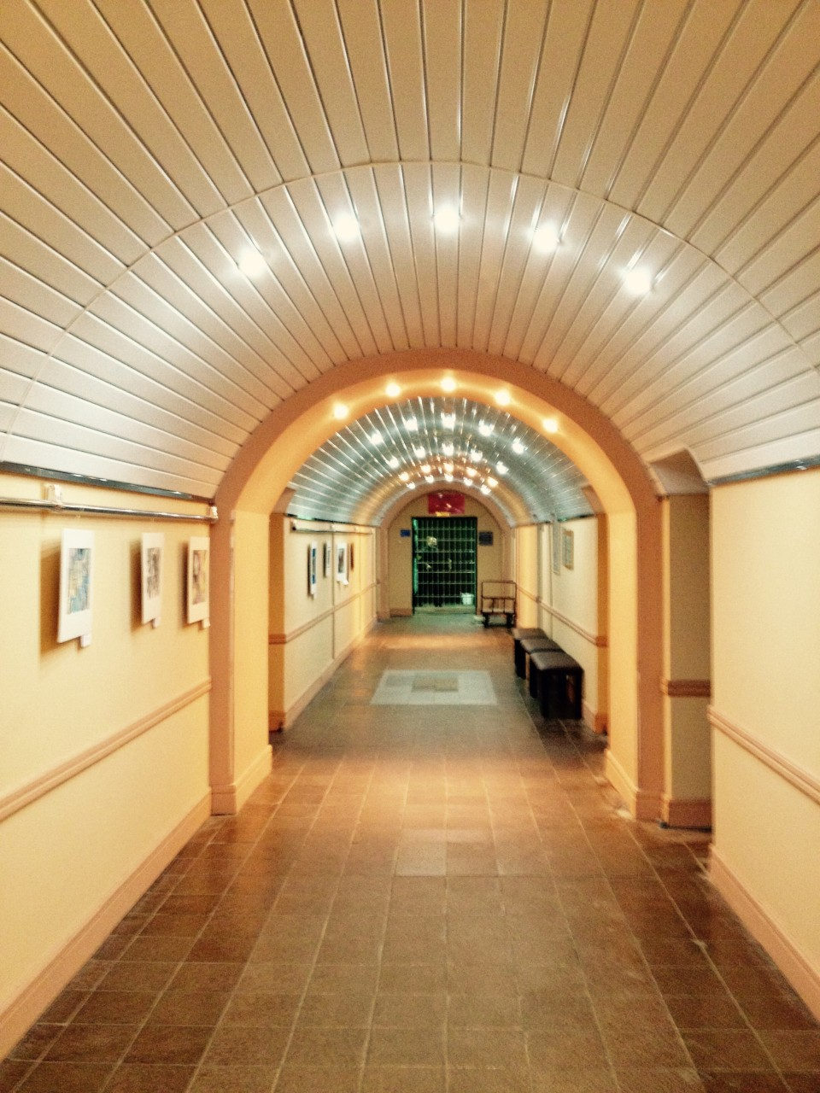
Из работающих в больнице медицинских сестер 236 имеют первую и высшую квалификационную категорию, трое являются отличниками здравоохранения.

Slide 11
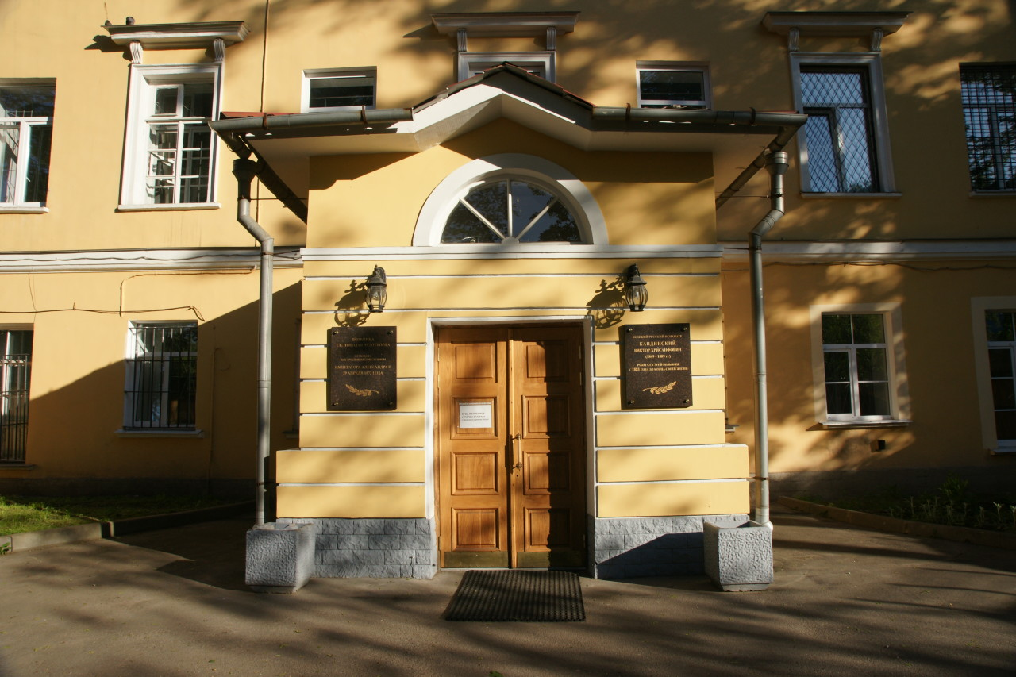
СПб ГКУЗ «Психиатрическая больница Святого Николая Чудотворца» приглашает на работу выпускников по специальности «Сестринское дело».

